Slide 1

Özel Markalı Ürünlerin Tüketici Temelli Marka Değeri: İki Ülkede Ampirik Bir Karşılaştırma
Prof. Dr. Tülay GIRARD
Prof. Dr. Musa PINAR
Araş. Gör. İlayda İPEK
Araş. Gör. Nilay BIÇAKCIOĞLU

Slide 2

İçerik
Giriş ve Çalışmanın Amacı
Literatür Analizi ve Kavramsal Çerçeve
Marka Değeri
Özel Markalı Ürünlerin Tüketici Temelli Marka Değeri
Tasarım ve Yöntem
Bulgular ve Tartışma
Sonuç, Öneriler ve Kısıtlar

Slide 3

Giriş
Ailawadi vd. (2008)
Dünyanın bir çok yerinde özel markalı ürünler yüksek pazar payları ile perakendecilik sektörünün önemli bir bölümünü oluşturmaktadırlar.
Davis (2013)
Özel markalı ürünlerin başarısı ile birlikte, perakendeciler bu ürünleri göz önünde tutmak için çok daha fazla güce sahip olduklarını anlamışlardır.
Richardson vd. (1996)
Özel markalı ürünler firmalar için stratejik bir varlık olarak rol oynamaktadırlar.
Ailawadi ve Keller (2004)
Özel markalı ürünler markalaşma sürecine dayalı olarak değerlendirilmelidir.
Cuneo vd. (2012)
Özel markalı ürünler artık sadece tüketicilere fiyat seçeneği sunan ürünler olarak değil, aynı zamanda marka değeri olan ürünler olarak incelenmelidir.
Özel markalı ürünlerin tüketici temelli marka değeri

Slide 4
Çalışmanın Amacı
Özel markalı ürünlerin tüketici temelli marka değeri boyutlarını araştırmak,
Özel markalı ürünlerin tüketici temelli marka değeri boyutlarının özel markalı ürünlerin markalaşmasındaki etkisini araştırmak,
Özel markalı ürünlerin tüketici temelli marka değeri boyutları arasındaki ilişkileri kültürlerarası bir bakış açısı ile Amerika ve Türkiye’de incelemektir.

Slide 5
Literatür Analizi – Marka Değeri
Rekabet düzeyi ve küreselleşmenin artması ve markaların firmaların en değerli soyut varlıklarından biri olduğunun farkına varılması ile birlikte, markalaşma çalışmaları firmalar için öncelikli duruma gelmiştir (Aaker, 1991, 1996; Ailawadi ve Keller, 2004; Keller, 2013).
Marka değerinin kavramsallaştırılması ve boyutlarının ölçümü ile ilgili akademik çalışmalara olan ilgi markalaşma stratejilerinin önemini doğrulamaktadır (örn., Kapferer, 2005; Keller, 1993, 2013; Kim ve Kim, 2004).
Tüketici temelli yaklaşıma göre, marka değeri “marka bilgisinin, tüketicinin markanın pazarlamasına karşı tepkisindeki fark gösteren etkisidir” (Keller, 1993).
Tüketici temelli marka değerinin oluşması için tüketicilerin yüksek marka farkındalıklarının olması ve zihinlerinde marka ile ilgili güçlü marka çağrışımları bulundurmaları gerekmektedir (Keller, 2003).
Marka değeri çok boyutlu bir kavramdır (Aaker, 1991):
Kaynak | Tüketici temelli marka değerinin kavramsallaştırılması
Aaker (1991) | marka farkındalığı
Aaker (1991, 1996); Yoo vd. (2000) | algılanan kalite
Yoo vd. (2000); Yoo ve Donthu (2001) | marka sadakati
Aaker (1997) | marka çağrışımı

Slide 6
Literatür Analizi – Özel Markalı Ürünlerin Tüketici Temelli Marka Değeri
Literatürde özel markalı ürünler üzerine yapılan akademik çalışmalar farklı konuları ele almaktadırlar.
Kaynak
Hoch, 1996; Narasimhan ve Wilcox, 1998; Richardson vd., 1996; Quelch ve Harding, 1996
Ailawadi vd., 2001; Garretson vd., 2002
Amaç
Tüketicilerin özel markalı ürünlere karşı satın alma eğilimlerini incelemek
Ulusal markalar ve özel markalı ürünler arasındaki benzerlikleri ve farklılıkları incelemek
Baltas, 2003; Batra ve Sinha, 2000, Richardson vd., 1996
Ailawadi vd., 2008; Baltas vd., 2010; Koschate-Fischer vd., 2014; Kumar ve Steenkamp, 2007
Özel markalı ürünlerin tüketimini ve özel markalı ürünlere karşı tutumları etkileyen faktörleri incelemek
Özel markalı ürün kullanımı ve mağaza sadakati arasındaki ilişkiyi incelemek

Slide 7
Literatür Analizi – Özel Markalı Ürünlerin Tüketici Temelli Marka Değeri
Özel markalı ürünlerin tüketici temelli marka değerini incelemeye doğrudan odaklanan akademik çalışma sayısı oldukça azdır.
Kaynak
Richardson vd. (1996)
Wu vd. (2011)
Amaç
Özel markalı ürün satın alma eğilimini etkileyen faktörleri incelemek
Özel markalı ürünler için satın alma niyetlerini incelemek
Temel Bulgular
Özel markalı ürünlere aşina olan tüketicilerin bu ürünleri yüksek kaliteli, düşük riskli ve fiyata kıyasla iyi değer yaratan ürünler olarak değerlendirmesi olasıdır.
Mağaza imajı özel markalı ürünlerin düşük kaliteli ürünler olarak algılanmasını azaltmaya , bu ürünlerin sadece fiyata duyarlı tüketicilere değil, diğer tüketici gruplarına da hitap etmesini sağlar.
Jara ve Cliquet (2012)
Perakendeci marka değeri modeli geliştirmek ve bu model ile özel markalı ürünlerin performansını ölçmek
Marka farkındalığı ve algılanan kalite perakendeci markalarının performansını sistematik bir şekilde açıklamaktadır.
Cuneo vd. (2012)
Özel markalı ürünlerin marka değerini araştırmak (Özel markalı ürünlerin marka değerini araştıran ilk çalışma)
Özel markalı ürünler marka değeri yaratabilirler ve etkin bir şekilde üretici markalı ürünlerle rekabet edebilirler.
Koschate-Fischer vd. (2014)
Özel markalı ürün kullanımı ile mağaza sadakati arasındaki ilişkiyi araştırmak
Tüketicilerin özel markalı ürünlere karşı olumlu tutum geliştirmesi durumunda, bu tutumların mağazaya karşı tutumu da aynı şekilde etkilediği görülmektedir.

Slide 8
Kavramsal Çerçeve
Marka Farkındalığı
Algılanan Kalite
Marka Çağrışımı
Mağaza (Wal-Mart/Migros) Sadakati
Özel Markalı Ürün Marka Sadakati
Özel Markalı Ürün Marka Değeri

Slide 9
Kavramsal Çerçeve
Marka Farkındalığı
Algılanan Kalite
Marka Çağrışımı
Mağaza (Wal-Mart/Migros) Sadakati
Özel Markalı Ürün Marka Sadakati
Özel Markalı Ürün Marka Değeri
Kaynak | Bulgular
Jara ve Cliquet (2012) | Marka farkındalığı ve algılanan kalite perakendeci markalarının performansını sistematik bir şekilde açıklamaktadır.
Richardson vd. (1996) | Özel markalı ürünlerin farkında olan tüketicilerin bu ürünleri yüksek kaliteli, düşük riskli ve fiyata kıyasla iyi değer yaratan ürünler olarak değerlendirmesi olasıdır.

Slide 10
Kavramsal Çerçeve
Marka Farkındalığı
Algılanan Kalite
Marka Çağrışımı
Mağaza (Wal-Mart/Migros) Sadakati
Özel Markalı Ürün Marka Sadakati
Özel Markalı Ürün Marka Değeri
Kaynak | Bulgular
Jara ve Cliquet (2012) | Marka farkındalığı ve algılanan kalite perakendeci markalarının performansını sistematik bir şekilde açıklamaktadır.
Gonzalez-Benito ve Martos-Partal (2012) | Özel markalı ürünün daha çok kalite odaklı konumlandırılması durumunda, özel markalı ürün sadakati üzerinde daha güçlü bir etki yaratmaktadır.

Slide 11
Kavramsal Çerçeve
Marka Farkındalığı
Algılanan Kalite
Marka Çağrışımı
Mağaza (Wal-Mart/Migros) Sadakati
Özel Markalı Ürün Marka Sadakati
Özel Markalı Ürün Marka Değeri
Kaynak | Bulgular
Richardson (1996) | Tüketiciler özel markaları ürünlere karşı olumlu çağrışımlar geliştiriyorlarsa, bu tüketicilerin özel markalı ürünleri satın almaları daha muhtemeldir.
Ailawadi ve Keller (2004); Collins-Dodd ve Lindley (2003); Vahie ve Paswan (2006) | Tüketiciler özel markalı ürünleri satın alırken, marka çağrışımlarından dışsal bir bilgi olarak yararlanırlar.

Slide 12
Kavramsal Çerçeve
Marka Farkındalığı
Algılanan Kalite
Marka Çağrışımı
Mağaza (Wal-Mart/Migros) Sadakati
Özel Markalı Ürün Marka Sadakati
Özel Markalı Ürün Marka Değeri
Kaynak | Bulgular
Ailawadi vd. (2008); Bonfrer ve Chintagunta (2004); Wu vd. (2011) | Mağaza sadakati yüksek olan tüketicilerin o mağazanın özel markalı ürünlerini satın almaları daha olasıdır.
Gonzalez-Benito ve Martos-Partal (2012) | Mağaza sadakati özel markalı ürün kullanımının bir öncülüdür.

Slide 13
Kavramsal Çerçeve
Marka Farkındalığı
Algılanan Kalite
Marka Çağrışımı
Mağaza (Wal-Mart/Migros) Sadakati
Özel Markalı Ürün Marka Sadakati
Özel Markalı Ürün Marka Değeri
AS1: Marka farkındalığı, algılanan kalite, marka çağrışımı ve mağaza sadakatinin özel markalı ürün marka sadakati üzerinde doğrudan ya da dolaylı bir etkisi var mıdır?
AS2: Özel markalı ürün marka sadakatinin özel markalı ürün marka değeri üzerinde bir etkisi var mıdır?
Marka değeri boyutları arasındaki nedensellik tek yönlü incelenmek yerine çift yönlü incelenmelidir, bu sebeple Keller (1993)’ın tüketici temelli marka değeri modeli genişletilmelidir (Bauer vd., 2008).

Slide 14
Tasarım ve Yöntem
Veri toplama yöntemi: Anket
Tüketici temelli marka değeri kavramı “Great Value” ve “Migros” özel markalı ürünleri bağlamında ölçülmüştür.
Kolayda örnekleme yöntemi (Bitner vd., 1990)
Örneklem sayısı: Great Value markası için 369, Migros markası için ise 253; ancak Great Value için 270, Migros içinse 201 anket kullanılabilir
Değişkenler | İşlemselleştirme
Marka Farkındalığı Algılanan Kalite Marka Çağrışımı Mağaza Sadakati Marka Sadakati | Aaker, 1991; 1996; 1997; Buil vd., 2008; Keller, 1993; 2013; Kim ve Kim, 2004; Lassar vd., 1995; Netemeyer vd., 2004; Pappu vd., 2005; 2006; Tong ve Hawley, 2009; Yoo vd., 2000; Yoo ve Donthu, 2001
Marka Değeri | Buil vd. (2008) ve Tong ve Hawley (2009)

Slide 15
Bulgular
Güvenilirlik ve Geçerlilik Test Sonuçları
Önyükleme (Bootstrapping) Yöntemi
Kısmi En Küçük Kareler (PLS) Yol Analizi

Slide 16
Güvenilirlik ve Geçerlilik Test Sonuçları (1)
 |  | MİGROS |  |  | GREAT VALUE
 |  | Ort. | SS | FY | Ort. | SS | FY
 | Marka Farkındalığı | 4,57 | 0,98 |  | 5,83 | 0,92
MF1 | Migros/Wal-Mart'ın kendi markası olan ürünleri diğer rakip markalar arasından ayırt edebiliyorum. |  |  |  | 5,90 | 1,15 | 0,84
MF2 | Migros/Wal-Mart'ın kendi markası olan ürünlerin görünüşte nasıl olduğunu biliyorum. | 4,09 | 1,47 | 0,60
MF3 | Migros/Wal-Mart'ın kendi markası olan ürünlere aşinayım. | 4,90 | 1,48 | 0,62 | 6,15 | 1,03 | 0,87
MF4 | Migros/Wal-Mart'ın kendi markası olan ürünlerin markasını (amblemini, logosunu) hemen tanıyabilirim. | 3,92 | 1,36 | 0,77 | 6,10 | 1,04 | 0,87
MF5 | Migros/Wal-Mart'ın kendi markası olan ürünleri düşündüğümde bazı özellikleri hemen aklıma gelir. | 4,70 | 1,48 | 0,69 | 5,15 | 1,35 | 0,66
 | Algınan Kalite | 5,07 | 1,00 |  | 5,13 | 1,04
AK1 | Migros/Wal-Mart'ın kendi markası olan ürünler çok güvenilirdir. | 4,70 | 1,23 | 0,85 | 5,22 | 1,14 | 0,88
AK2 | Migros/Wal-Mart'ın kendi markası olan ürünlerin kalitesi kötüdür (R). | 5,47 | 1,43 | 0,72 | 5,04 | 1,45 | 0,81
AK3 | Migros/Wal-Mart'ın kendi markası olan ürünlerin kalitesi tutarlıdır. | 5,02 | 1,21 | 0,84 | 5,12 | 1,18 | 0,84
 | Marka Çağrışımı | 4,76 | 1,11 |  | 4,63 | 1,10
MÇ1 | Migros/Wal-Mart'ın kendi markası olan ürünler rakip markalı ürünlere göre olumlu bir imaja sahiptir. | 4,74 | 1,35 | 0,84 | 4,33 | 1,35 | 0,86
MÇ2 | Migros/Wal-Mart'ın kendi markası olan ürünler tutulan birer markadır. | 4,62 | 1,47 | 0,80 | 5,14 | 1,27 | 0,78
MÇ4 | Migros/Wal-Mart'ın kendi markası olan ürünlerin imajını beğeniyorum. | 4,91 | 1,64 | 0,85 | 4,43 | 1,33 | 0,87
*SS: Standart Sapma; FY: Faktör Yükü; Ölçek: 1=Kesinlikle katılmıyorum , 7= Kesinlikle katılıyorum

Slide 17
Güvenilirlik ve Geçerlilik Test Sonuçları (2)
 |  | MİGROS |  |  | GREAT VALUE
 |  | Ort. | SS | FY | Ort. | SS | FY
 | Marka Sadakati | 4,02 | 1,13 |  | 4,11 | 1,46
MS1 | Kendimi Migros/Wal-Mart'ın kendi markası olan ürünlerinin sadık bir müşterisi sayarım. | 4,13 | 1,68 | 0,80 | 3,89 | 1,71 | 0,87
MS2 | Benzer ürünler için alışverişe çıktığımda ilk tercihim Migros/Wal-Mart'ın kendi markası olan ürünleri olur. | 4,44 | 1,39 | 0,65 | 3,76 | 1,83 | 0,90
MS4 | Migros/Wal-Mart'ın kendi markası olan ürünleri aileme tavsiye ederim. | 5,02 | 1,40 | 0,84 | 4,81 | 1,61 | 0,84
MS5 | Market ürünleri veya tüketilebilir ev ürünleri ihtiyaçları için düzenli olarak Migros/Wal-Mart'ın kendi markası olan ürünleri satın alırım. | 4,40 | 1,53 | 0,75 | 4,50 | 1,80 | 0,86
 | Mağaza Sadakati | 4,50 | 1,14 |  | 4,24 | 1,51
MGS1 | Kendimi Migros/Wal-Mart süpermarketlerinin sadık bir müşterisi olarak görürüm. | 4,00 | 1,61 | 0,80 | 3,83 | 1,67 | 0,91
MGS2 | Market ürünleri veya tüketilebilir ev ürünleri için alışveriş edeceğim zaman Migros/Wal-Mart süpermarketleri benim ilk seçeneğimdir. | 3,58 | 1,55 | 0,79 | 3,94 | 1,72 | 0,93
MGS3 | Migros/Wal-Mart varsa, başka süpermarketlerden alışveriş etmem. | 3,80 | 1,48 | 0,64 | 3,84 | 1,69 | 0,81
MGS4 | Migros/Wal-Mart süpermarketlerini aile bireylerine tavsiye ederim. | 4,93 | 1,45 | 0,74 | 4,68 | 1,57 | 0,87
MGS5 | Çoğu ihtiyacım için Migros/Wal-Mart'tan devamlı alışveriş ederim. | 3,77 | 1,50 | 0,74 | 4,25 | 1,68 | 0,85
 | Marka Değeri | 4,08 | 1,17 |  | 4,13 | 1,42
MD2 | Başka herhangi bir markayla aynı özelliklere sahip olsa bile, Migros/Wal-Mart'ın kendi markası olan ürünleri satın almayı tercih ederim. | 3,98 | 1,47 | 0,84 | 3,98 | 1,54 | 0,93
MD3 | Migros/Wal-Mart'ın kendi markası olan ürünler kadar iyi başka bir ürün olsa dahi, Migros/Wal-Mart'ın kendi markası olan ürünleri satın almayı tercih ederim. | 3,41 | 1,60 | 0,80 | 3,94 | 1,56 | 0,94
MD4 | Başka bir markanın Migros/Wal-Mart'ın kendi markası olan ürünlerden herhangi bir farkı yoksa, Migros/Wal-Mart'ın kendi markası olan ürünleri satın almak daha akıllıca gelir. | 4,84 | 1,71 | 0,58 | 4,47 | 1,57 | 0,86
*SS: Standart Sapma; FY: Faktör Yükü; Ölçek: 1=Kesinlikle katılmıyorum , 7= Kesinlikle katılıyorum

Slide 18
Güvenilirlik ve Geçerlilik Test Sonuçları (3)
GREAT VALUE
 | CA | BR | R² | MÇ | MF | MD | MS | AK | MS-GV
Marka Çağrışımı | ,79 | ,88 | ,55 | ,70
Marka Farkındalığı | ,83 | ,89 | * | ,12 | ,66
Marka Değeri | ,90 | ,94 | ,64 | ,36 | ,05 | ,83
Marka Sadakati | ,89 | ,92 | ,38 | ,23 | ,03 | ,30 | ,75
Algılanan Kalite | ,73 | ,49 | ,23 | ,38 | ,23 | ,26 | ,13 | ,71
Mağaza Sadakati | ,92 | ,94 | ,44 | ,52 | ,08 | ,64 | ,38 | ,44 | ,77
MİGROS
 | CA | BR | R² | MÇ | MF | MD | MS | AK | MS-M
Marka Çağrışımı | ,78 | ,87 | ,58 | ,69
Marka Farkındalığı | ,60 | ,77 | * | ,40 | ,45
Marka Değeri | ,60 | ,79 | ,49 | ,17 | ,38 | ,56
Marka Sadakati | ,76 | ,85 | ,53 | ,25 | ,35 | ,20 | ,58
Algılanan Kalite | ,73 | ,85 | ,47 | ,55 | ,46 | ,22 | ,31 | ,65
Mağaza Sadakati | ,80 | ,86 | ,51 | ,34 | ,45 | ,42 | ,52 | ,42 | ,56
CA: Cronbach Alfa; BR: Birleşik Güvenilirlik; AVE: Açıklanan Averaj Varyans (köşegenlerdeki değerler) Köşegen altındaki değerler faktörler arasındaki korelasyonların kareleridir (gri ile gölgelendirilmiş alan) * Bağımsız değişken

Slide 19
Güvenilirlik ve Geçerlilik Test Sonuçları (3)
GREAT VALUE
 | CA | BR | R² | MÇ | MF | MD | MS | AK | MS-GV
Marka Çağrışımı | ,79 | ,88 | ,55 | ,70
Marka Farkındalığı | ,83 | ,89 | * | ,12 | ,66
Marka Değeri | ,90 | ,94 | ,64 | ,36 | ,05 | ,83
Marka Sadakati | ,89 | ,92 | ,38 | ,23 | ,03 | ,30 | ,75
Algılanan Kalite | ,73 | ,49 | ,23 | ,38 | ,23 | ,26 | ,13 | ,71
Mağaza Sadakati | ,92 | ,94 | ,44 | ,52 | ,08 | ,64 | ,38 | ,44 | ,77
MİGROS
 | CA | BR | R² | MÇ | MF | MD | MS | AK | MS-M
Marka Çağrışımı | ,78 | ,87 | ,58 | ,69
Marka Farkındalığı | ,60 | ,77 | * | ,40 | ,45
Marka Değeri | ,60 | ,79 | ,49 | ,17 | ,38 | ,56
Marka Sadakati | ,76 | ,85 | ,53 | ,25 | ,35 | ,20 | ,58
Algılanan Kalite | ,73 | ,85 | ,47 | ,55 | ,46 | ,22 | ,31 | ,65
Mağaza Sadakati | ,80 | ,86 | ,51 | ,34 | ,45 | ,42 | ,52 | ,42 | ,56
CA: Cronbach Alfa; BR: Birleşik Güvenilirlik; AVE: Açıklanan Averaj Varyans (köşegenlerdeki değerler) Köşegen altındaki değerler faktörler arasındaki korelasyonların kareleridir (gri ile gölgelendirilmiş alan) * Bağımsız değişken

Slide 20
Kısmi En Küçük Kareler (PLS) Yol Analizi Sonuçları (1)
GREAT VALUE | β | SH | t-değeri | Örtük Değişken Kor.
Marka Farkındalığı→ Algılanan Kalite Algılanan Kalite → Marka Çağrışımı Algılanan Kalite → Mağaza Sadakati Mağaza Sadakati → Marka Çağrışımı Mağaza Sadakati → Marka Değeri Mağaza Sadakati → Marka Sadakati | ,48 ,27 ,66 ,54 ,80 ,61 | ,05 ,05 ,04 ,05 ,03 ,04 | 9,5*** 5,4*** 16,3*** 10,7*** 32,0*** 15,2*** | ,48 ,62 ,66 ,72 ,80 ,62
MİGROS | β | SH | t-değeri | Örtük Değişken Kor.
Marka Farkındalığı→ Marka Çağrışımı | ,23 | ,07 | 3,5*** | ,63
Marka Farkındalığı → Marka Değeri | ,33 | ,07 | 4,6*** | ,62
Marka Farkındalığı → Algılanan Kalite | ,68 | ,04 | 16,4*** | ,68
Marka Farkındalığı → Mağaza Sadakati | ,42 | ,06 | 6,9*** | ,67
Algılanan Kalite → Marka Çağrışımı | ,59 | ,06 | 9,6*** | ,74
Algılanan Kalite → Marka Sadakati | ,17 | ,08 | 2,3** | ,56
Algılanan Kalite → Mağaza Sadakati | ,36 | ,07 | 5,4*** | ,65
Mağaza Sadakati → Marka Değeri | ,44 | ,07 | 6,7*** | ,65
Mağaza Sadakati → Marka Sadakati | ,61 | ,08 | 8,1*** | ,72
*** p<,01; **p<,05

Slide 21
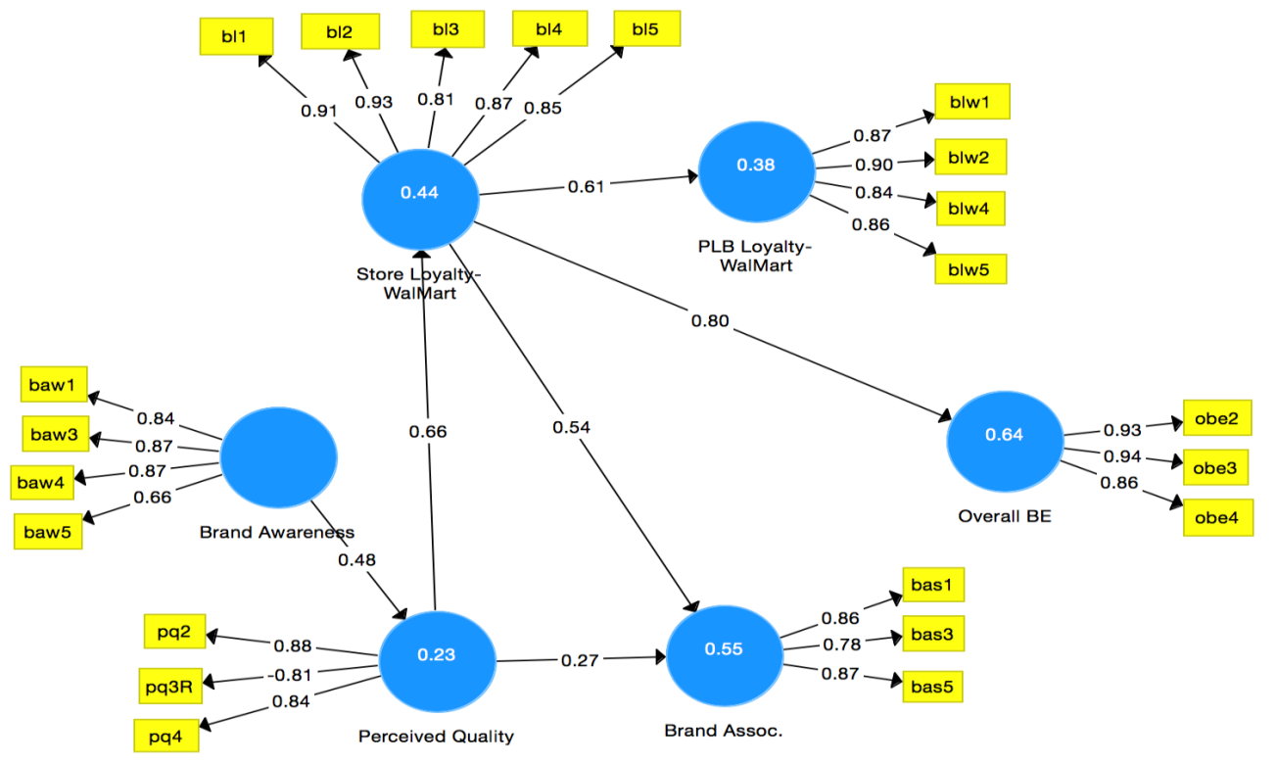
Kısmi En Küçük Kareler (PLS) Yol Analizi Sonuçları (2)
Great Value

Slide 22
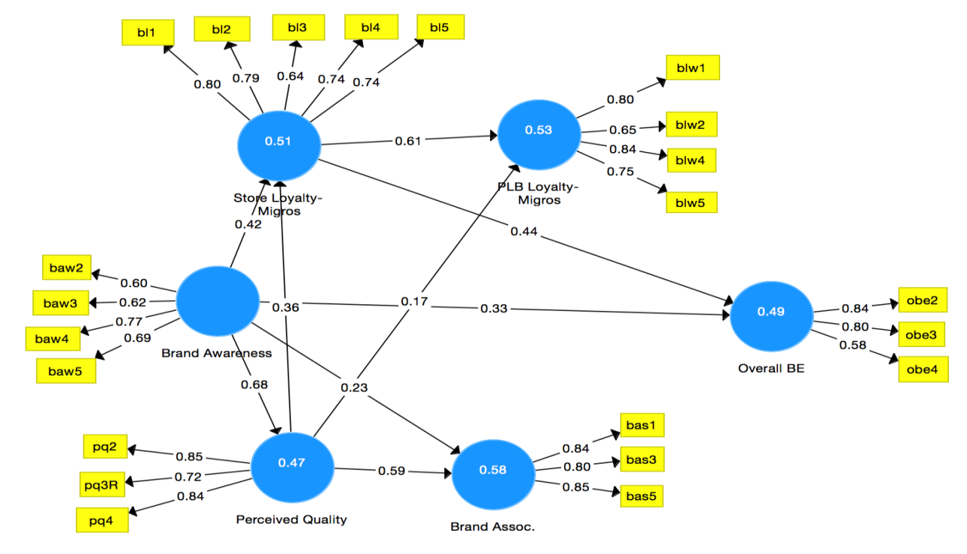
Kısmi En Küçük Kareler (PLS) Yol Analizi Sonuçları (3)
Migros

Slide 23


Sonuç, Öneriler ve Kısıtlar
Bu çalışmada özel marka değerinin boyutları arasındaki ilişkiler iki ülkede faaliyet gösteren süper marketler arasındaki farklar göz önüne alınarak incelenmiştir.
Çalışmanın bulguları, Türkiye'de ve Amerika'da yaşayan tüketicilerin özel marka değerinin boyutları arasındaki etkileşimleri farklı şekilde algıladığını göstermektedir.
Wal-Mart müşterilerinin marka farkındalığı algılanan kalite üzerinde önemli bir etki yaratmaktadır
bilinen bir marka olması
çok sayıda ve büyük marketlerinin ülkenin geneline yayılmış olması
yoğun bir şekilde reklamla tanıtım yapması
Algılanan yüksek kaliteden dolayı
mağazaya karşı daha sadık bir tutum sergilemekte
özel markalı ürünün marka değerini etkilemektedir
Mağaza sadakatinin önemi
Wal-Mart özel markalı ürün sadakatini, marka çağrışımını ve marka değerini etkilemesinden dolayı

Slide 24

Sonuç, Öneriler ve Kısıtlar
Migros özel markalı ürün farkındalığının kalite algısı, mağaza sadakati, marka çağrışımı ve özel marka değeri üzerinde pozitif bir etki yaratması
marka farkındalığının Migros özel markalı ürünler için marka değerini arttırmadaki önemini vurgulamaktadır
Migros özel marka ürünleri marka sadakatine doğrudan yol açmakta iken, Wal-Mart’ın Great Value markası tüketicileri için bu durum dolaylı olarak gözlenmektedir

Slide 25
Yönetimsel Çıkarımlar
Perakendecilere özel marka ürünlerini artık sadece düşük kalite ve düşük fiyatlı ürün seçenekleri olarak değil, marka değeri olan ürünler olarak pazarda konumlandırmaları önerilmektedir.
Perakende zincirleri özel markalı ürünlerinin bilinilirliğini ve satışlarını arttırmak amacıyla yüksek kaliteli özel markalı ürün grupları piyasaya sürerek markalarının ve mağazalarının imajını geliştirebilirler.
Müşteri hizmet kalitesini arttırarak markalarının ve mağazalarının imajını geliştirebilirler.

Slide 26
Çalışmanın Kısıtları ve Gelecek Araştırmalar için Öneriler
Çalışmanın Kısıtları
Kolayda örnekleme yönteminin kullanılması
Çalışmanın sadece iki ülkede yürütülmesi ve iki özel markalı ürüne odaklanması
Çalışmanın sonuçlarının farklı sosyo-ekonomik gruplar açısından değerlendirilmemesi
Çalışmada WalMart mağazasının sadece «Great Value» isimli özel markasına odaklanılması
Gelecek Araştırmalar İçin Öneriler
Farklı ülkelerde ve farklı özel markalı ürünler ile tekrar edilmesi
WalMart’ın diğer özel markalı ürünlerinin de incelenmesi
(örn.: Equate – WalMart)

Slide 27
Dinlediğiniz için teşekkür ederiz
Tülay GIRARD, tug1@psu.edu
Musa PINAR, musa.pinar@valpo.edu
İlayda İPEK, ilayda.gungor@deu.edu.tr
Nilay BIÇAKCIOĞLU, nilay.bicakcioglu@deu.edu.tr

